Slide 1
Vibe Researching
AI 辅助教育学研究的范式探索
TAO Loop (Agent)
PIE Loop (Human)
Vibe Researching

Slide 2
今天的内容
Part 1
AI大模型能力跃迁 · harness engineering · vibe coding的类比
为什么研究范式需要改变？
Part 2
Agent的TAO loop · 研究者的PIE loop · 人机协同的本质
核心框架：TAO-PIE 同构模型
Part 3
定量：Claude Code + DeepSeek 数据分析
定性：Codex + GBrain 文献挖掘
两个案例（含演示）
Part 4
文科研究者的入门路径 · 注意事项 · 范式迁移的本质
启示与展望
2

Slide 3
PART 1
为什么研究范式需要改变？
AI 大模型 · Harness Engineering · Vibe Coding

Slide 4
两个平行趋势正在改变研究生态
大模型能力的持续跃迁
Harness Engineering 的普及
› GPT-4 → Claude 3 → Claude 4 → …
› Claude Code、Codex 等 agent 工具降低使用门槛
› 推理、代码、长文本能力每年显著提升
› 研究者无需深度编程即可指挥 agent 执行复杂任务
› 面向专业任务的专项能力（coding agents、reasoning models）开始成熟
› 工具链（harness）可以被定制、复用、共享
› 在有限指导下完成复杂多步任务成为可能
› 非技术背景研究者正在成为核心用户群
4

Slide 5
从 Vibe Coding 理解新范式
Vibe Coding（Andrej Karpathy，2025）：用自然语言描述意图，让 AI 写代码；
你不写每一行，而是
审查、引导、判断——"与 AI 协奏"而不是"独奏"。
传统编程范式
Vibe Coding 范式
研究者逐行编写代码
用自然语言描述目标
熟悉语法和 API
AI 生成、执行代码
调试每一个报错
研究者审查输出、调整方向
写完代码才能跑通
快速迭代，低门槛
= 实现者
= Orchestrator
5

Slide 6
同样的范式，移植到研究场景
Vibe Coding 在编程中成立，原因只有一个：
程序员脑子里有那张"地图"——知道做什么、怎么验证、什么叫对。
研究者也一样——多年训练铸就的研究本能就是那张地图。
缺的是执行力量，而 AI agent 正好提供这个。
Vibe Coding
Vibe Researching
范式迁移
编程场景
研究场景
「描述意图 → AI执行 → 人审查」
「研究意图 → Agent 执行 → 研究者评估」
6

Slide 7
PART 2
TAO–PIE 同构模型
理解人与 Agent 的协同节律

Slide 8
Agent Loop：TAO
（在 Claude Code、Codex 等 agent 中可以直接观察到）
Agent 的工作节律
Think
• 每个 agent step
都是一次 TAO 循环
推断意图
拆解子任务
• 循环自动迭代直到
任务完成或被打断
• 人可以在任意节点介入
Act
Observe
执行工具调用
写代码/搜索
解读结果
决定下一步
• 循环次数可达
数十次甚至上百次
8

Slide 9
Human Loop：PIE
研究者在每个 session 中天然遵循 PIE 循环
研究者的工作节律
Plan
• Plan 不一定写在文件里
——但脑子要有一份“地图”
确定研究问题
设计工作流
• Implement = 指挥 agent
而不是亲自执行
• Evaluate 是核心能力
——判断什么叫"好结果"
Implement
Evaluate
调用 Agent 执行
监控过程
审查结果
调整方向或收敛
• 每次 PIE 完成
知识积累一层
9

Slide 10
TAO–PIE 同构：人与 Agent 越来越像
我的核心发现：两个循环在行为模式上高度同构
TAO (Agent)
PIE (Human)
Think
≈
Plan
Think
Plan
推断下一步行为，调用哪个工具
设计研究路径，规划 agent 任务
Act
≈
Implement
Act
Implement
执行工具，写代码，搜索，调用API
驱动 agent，监控执行过程
Observe
≈
Evaluate
Observe
Evaluate
解读输出，更新状态，决定继续或停止
审查研究产出，判断质量，调整方向
10

Slide 11
研究者角色的迁移
传统研究者
Vibe Researcher
Executor
Orchestrator
• 自己动手跑每一个统计
• 用自然语言规划研究任务
• 自己查找和记录每一条文献
• Agent 负责执行，人负责判断
范式
迁移
• 分析工具即执行工具
• 研究“直觉” 是核心竞争力
• 时间大量消耗在"执行"层
• 计划和评估 是不可被 AI 替代的能力
• 研究效率受个人技术瓶颈制约
• 研究效率提升，但要始终警惕幻觉率
11

Slide 12
Vibe Researching：一个工作定义
Vibe Researching 是一种研究范式：研究者以 研究意图 驱动 AI agent，通过反复的 PIE 循环（Plan→Implement→Evaluate）与 agent 的 TAO 循环（Think→Act→Observe）保持同步，
完成传统上需要大量人力的研究任务。
实现 Vibe Researching 需要三个条件同时成立：
研究视野（Map）
可用工具（Agents and Tools）
评估能力（Evaluate）
研究者头脑中有清晰的研究地图——知道研究要什么、怎么验证
Claude Code / Codex 等 agent 能理解指令并执行多步任务
研究者能判断 agent 的输出质量，识别错误，引导收敛
12

Slide 13
PART 3 | 案例一（定量）
数据分析：Claude Code + DeepSeek
教育事业统计行政人员问卷调查（2026）

Slide 14
案例一：项目全景
1,419
31
7
26
有效样本量
覆盖省市
分析主题
生成图表数
项目背景
对 2026 年全国教育事业统计工作中各级行政部门人员开展问卷调查，围绕队伍结构、经费保障、数字化转型、数据治理等 7 大主题进行系统分析，并与 2022 年数据进行跨年对比。
工具栈
Claude Code
DeepSeek V4
Python (uv)
Plotly / pptx
Agent 框架 / 指挥中枢
代码生成 / 统计分析
数据处理 / 可视化
图表 / 报告生成
14

Slide 15
案例一：工具链流程图
原始数据
数据清洗
统计分析
可视化
报告生成
Excel问卷
1419行×127列
规则A/B剔除
变量重命名
描述统计
交叉分析
跨年对比
26张图表
HTML + PNG
Word + PPT
附件文档
对应脚本：01_clean → 02/03/04_stats → 07~09_viz → 11_make_ppt
研究者（PIE）做什么
Agent（TAO）做什么
› Plan：确定7大主题和分析逻辑（脑子里的地图）
› Think：推断脚本逻辑，决定用哪个统计方法
› Implement：自然语言指挥 Claude Code 依序执行脚本
› Act：调用工具，生成并执行 Python 脚本
› Evaluate：审查图表，运行 99_audit.py 核验数字
› Observe：读取输出，判断是否符合预期
15

Slide 16
案例一：Harness Engineering 的体现
项目不是一次性对话——它是一套可重复、可审计的研究工具链
让这个项目"像项目"而不是"像聊天"的关键
education-stat-survey-2026/
├── scripts/
模块化脚本
│ ├── 01_clean_and_prepare.py
每个阶段独立脚本，可单独重跑，便于调试和复查
│ ├── 02_descriptive_stats.py
独立复查脚本（99_audit）
│ ├── 03_cross_analysis.py
14项独立核验，与正式分析逻辑完全分离
│ ├── 04_year_comparison.py
方法论文档
│ ├── 07-09_visualization.py
数据清洗规则、统计方法、跨年对比说明均独立存档
│ ├── 11_make_ppt.py
uv 环境管理
│ └── 99_audit.py ← 复查
pyproject.toml锁定依赖，可在任意机器复现结果
├── data/ (方法论文档)
CLAUDE.md（或AGENTS.md）
└── report/ (最终交付)
对新手：把研究规则预先写入，减少每次重新说明
16

Slide 17
案例一：研究产出
这里展示部分图表——关注的是"产出是怎么来的"，而不是具体结论
26 张分析图表
调查报告（Word）
汇报 PPT
审计报告
• 雷达图（能力自评、数据共享）
• 7大主题完整分析
• 26张配图幻灯片
• 14项独立数字核验
• 仪表盘（数字化转型四维）
• 跨年对比（2022 vs 2026）
• 关键数字自动填充
• 全部通过（✓）
• 热力图（Spearman相关）
• 东中西部区域差异
• 图表直接嵌入（300 DPI）
• 附清洗日志
• 缺口分析图（培训需求-能力）
• 行政级别差异分析
• 与 Word 报告保持一致
• 附跨年对比说明
17

Slide 18
LIVE DEMO
案例一：education-stat-survey-2026
1. 项目目录结构（scripts/ 模块化）
2. Claude Code 对话中的 TAO 步骤
3. 99_audit.py 复查过程
4. 最终 PPT / Word 报告
39

Slide 19
案例一：研究体会
研究本能就是最好的 CLAUDE.md
我没有事先写 CLAUDE.md，但事先已建立7大主题的报告框架。每次 Plan 时，我知道要让 agent 做什么，知道什么叫"完成"。
→ 对新手：先详细写明你的研究目标和报告框架，就是最好的 agent 指令。
Agent 会犯错，Evaluate 不能省
脚本会写错变量名，跨年对比会混淆口径，图表会出现计算失误。99_audit.py 是一个独立核查层——不是信任 agent，而是系统性验证。
→ vibe researching 的质量底线由研究者的 Evaluate 能力决定。
效率提升
类似规模的问卷分析，传统方式（SPSS+手工制表+手写报告）
通常需要 2-4 人 × 2-4 周。这个项目单人完成，含报告和PPT。
→ 运用claude code：3个小时。
19

Slide 20
PART 3 | 案例二（定性）
文献挖掘：Codex + GBrain
教育思想史自主知识体系建构

Slide 21
案例二：项目全景
11
5,300+
197
561
OCR 文献书目
入库页数（总字符约400万）
分块文件（每30页/块）
知识图谱链接数
研究背景
以"教育学自主知识体系"为研究问题，系统挖掘《中国教育思想通史》全8卷、《郭齐家教育思想史》等11本核心文献，追踪"自主""教化""经世致用""中体西用"等概念从先秦到1992年的历史演变，构建可检索、可推理的教育思想史知识图谱。
工具栈
Codex
GBrain (fork)
Mistral OCR
DeepSeek V4
Agent 框架 / 指挥中枢
知识图谱 / RAG 引擎
扫描PDF文字识别
think/综合推理
21

Slide 22
案例二：工具链流程图
扫描 PDF
Mistral OCR
分块
GBrain 知识库
知识图谱
11本文献
原始影像
图像转文本
Markdown格式
每30页一块
197个文件
导入+Embedding
语义向量化
概念/人物/时期
561条关联
Codex 充当 Orchestrator，指挥 GBrain 执行 query / think / link / import 等操作
研究者（PIE）做什么
Agent（TAO）做什么
› Plan：确立研究问题、概念体系、人物线索
› Think：推断检索关键词、综合策略、链接类型
› Implement：通过 Codex 指挥 GBrain 检索、链接、综合
› Act：执行 gbrain query/think/link 等 CLI 命令
› Evaluate：核验引用、校正 OCR 错误、判断质量
› Observe：解读检索结果，决定是否继续深挖
22

Slide 23
LIVE DEMO
案例二：edu-knowledge-base
1. gbrain stats — 查看知识库状态
2. gbrain query "朱熹教育思想" — 语义检索
3. gbrain think "中体西用对近代教育的影响" — 深度综合
4. 知识图谱浏览：concepts / figures / evidence 层级
24

Slide 24
案例二：GBrain 知识图谱结构
从"一堆扫描书"到"可推理的知识网络"
原始资料层
197个书页分块 · OCR全文 · 可语义检索
研究工作层
研究问题页 · 证据卡片 · 研究备忘录
概念图谱层
教化/经世致用/中体西用/自主等核心概念页
人物时期层
孔子→朱熹→严复→梁启超→陶行知等
知识库当前状态：355 pages · 410 chunks · 282 embedded · 561 links
23

Slide 25
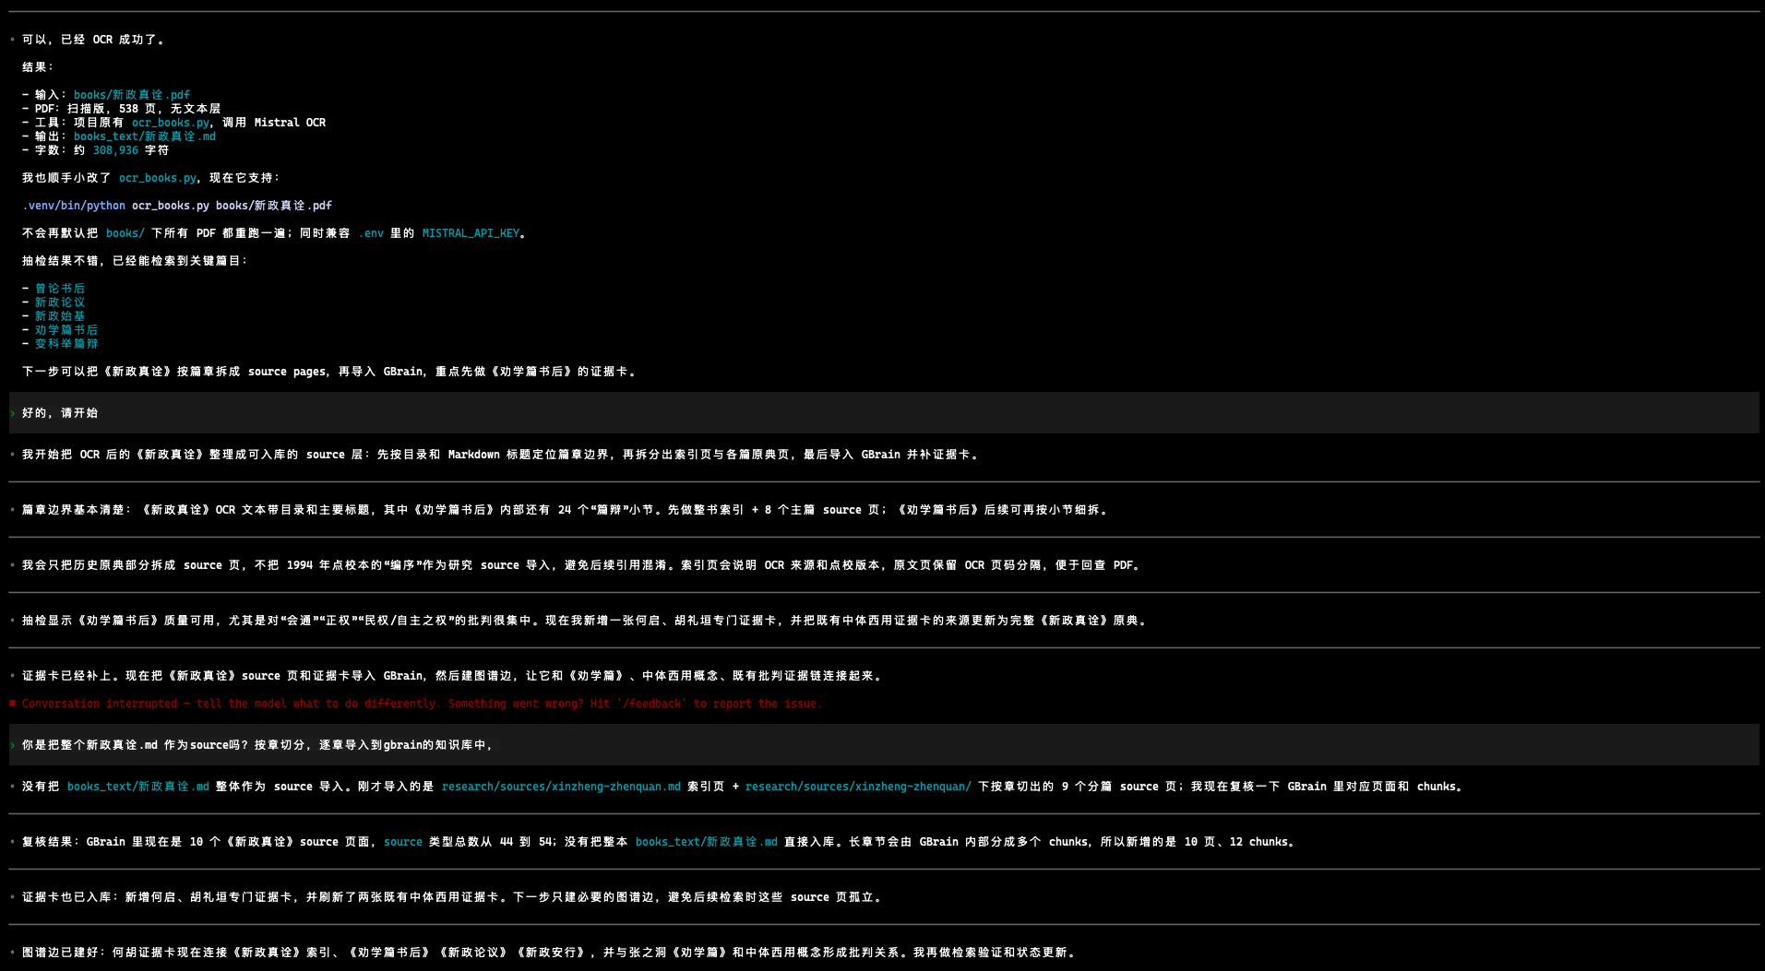
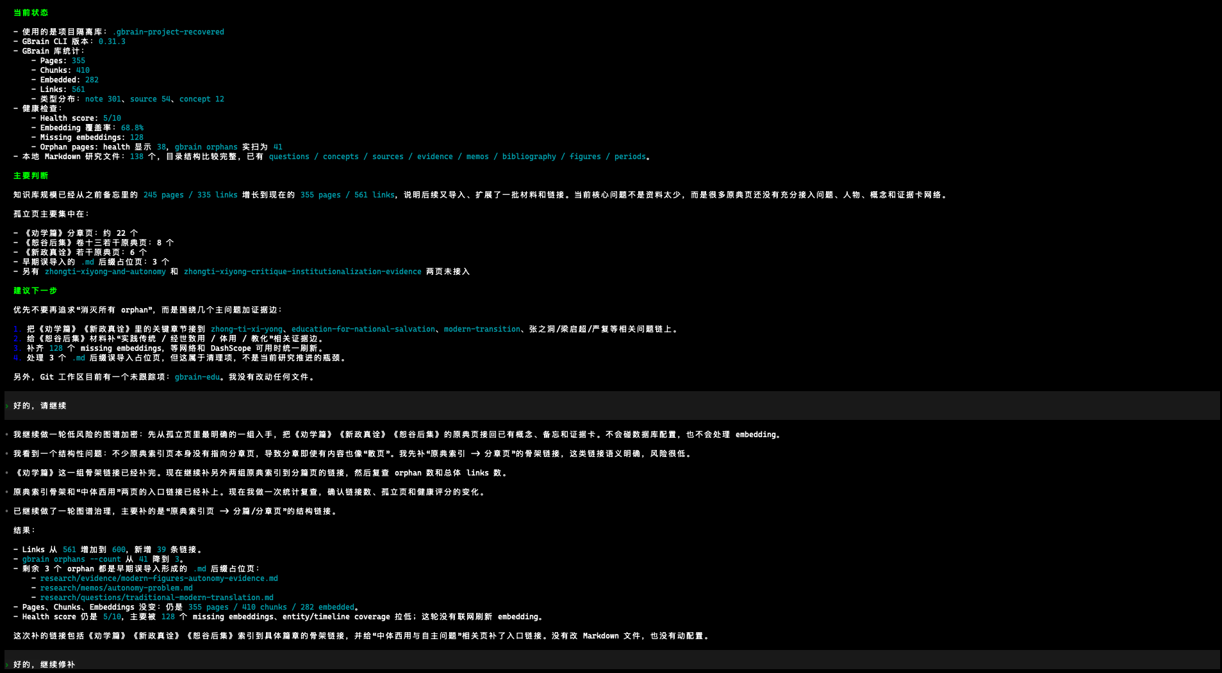
案例二：操作实录
左：Codex Agent 指挥研究任务（TAO loop 实例） | 右：GBrain 知识库状态与目录结构
Codex Agent — Think→Act→Observe 的实际对话过程
GBrain 知识库 — stats / 目录结构 / Observe 输出
TAO 可见：截图1中 Codex 的推断→调用→解读步骤；截图2中 GBrain stats 是 Observe 的典型输出——研究者据此判断下一步 Plan。
24

Slide 26
案例二：研究体会
定性研究同样适用 Vibe Researching
文献挖掘不是"把 AI 当搜索引擎"——而是让 agent 帮你在海量文本中发现关联、构建证据链。gbrain think 的输出是带引用的综合，不是随机生成，每条引用都指向原始书页 slug，可核查。
研究者的 Evaluate 决定知识图谱的质量
agent 会把不相关的页面链接在一起，会误读 OCR 错误。颜李学派案例中，"李埭/李璋"的 OCR 误读被我发现并用 ctext 核验校正。
→ AI 的"幻觉"在研究中同样存在，评估能力是护城河。
定制 Agent 工具是更深层的 Harness Engineering
fork GBrain、集成 DeepSeek、修改 JSON Mode 逻辑——这不是"会代码"，是研究者对工具链的主权意识。知道工具的边界，才能设计出适合自己研究的 harness。
25

Slide 27
两个案例的异与同
维度
案例一（定量）
案例二（定性）
研究方法
定量 / 问卷统计
定性 / 文献挖掘
Agent 工具
Claude Code
Codex
知识库工具
Python 脚本链
GBrain 知识图谱
模型分工
DeepSeek（分析+图表）
DeepSeek Pro（综合推理）
数据规模
1,419 样本 / 127 变量
11本书 / 197块 / 400万字
核心产出
Word报告 + PPT + 图表
知识图谱 + 证据链
Harness 形式
模块化脚本 + 复查脚本
自定义 GBrain fork + CLI
本质相同：都是 Vibe Researching — 研究意图驱动 PIE 循环，agent TAO 执行，研究者 Evaluate 收敛。
26

Slide 28
PART 4
启示与展望
对文科研究者的建议

Slide 29
什么是研究中的"Vibe"？
"Vibe"不是随意，是研究者深度训练形成的方向感与判断力
①
知道研究要什么
②
知道怎么驱动 Agent
能清晰表述研究问题、分析框架、验证标准。
这不是 AI 能替代的——是研究训练的核心产出。
能把研究任务翻译为 agent 可执行的指令。
不需要会写代码，但需要理解任务的分解逻辑。
③
知道什么叫好结果
④
知道何时介入循环
能识别 agent 输出中的错误、偏差、过拟合。
这是 Evaluate 能力——文科研究者天然具备。
agent 在迭代时，研究者知道在哪个节点停下来检查。
过度放手或过度干预都会降低研究质量。
28

Slide 30
文科研究者的入门路径
你不需要会写代码——你需要会表达研究意图
Step 1
先做好你的研究设计
在开始使用任何 agent 之前，把研究问题、理论框架、分析逻辑与验证标准写清楚。
这就是你的"地图"，也是你将给 agent 的最重要指令。
Step 2
从具体任务开始，不要从"学工具"开始
选一个你真正在做的研究任务：整理文献、清洗数据、分类访谈。
用 Claude（或 Cowork）指挥 agent 完成它，在过程中学习。
Step 3
建立你的 Harness
把成功的任务流程保存下来：脚本、提示词模板、CLAUDE.md。
下次同类研究可以直接复用——这就是你的个人研究工具链。
Step 4
强化 Evaluate 能力
系统学习如何核验 AI 输出：引用追溯、数字核查、逻辑一致性检验。
Evaluate 是 vibe researching 中唯一不可外包的环节。
29

Slide 31
注意事项：Evaluate 不能省
Vibe Researching 降低了执行门槛，但没有降低研究责任
⚠ Agent 会犯错，且有时犯得很自信
数字算错、引用张冠李戴、逻辑跳跃——这些都真实发生过。
案例一：跨年对比中 agent 混淆了两种问卷口径，总报告动用了其他AI模型（claude、codex等）进行了两次检校。
案例二：OCR “李璋”被误接入，需要人工校勘原典。需要不断对概念解读进行引导、反思和修正。
⚠ "看起来对"不等于"是对的"
AI 生成的内容往往格式优美、表述流畅，很容易让研究者放松警惕。
建立系统性的核验机制（如99_audit.py / ctext核验）是护城河。
⚠ 研究本能是不可外包的
Plan 阶段如果研究者没有清晰的研究地图，agent 的迭代只会越跑越偏。
Vibe Researching 放大了研究者的能力——包括放大他们的模糊。
30

Slide 32
学术规范与伦理考量
透明度与可溯源性
AI 辅助的研究过程应在方法论部分明确说明：使用了什么工具、在哪些环节使用、人的判断如何介入。
这不是"承认依赖 AI"，而是现代研究的方法规范。
知识产权与数据安全
向 AI 输入的研究数据（尤其是保密数据、受试者信息）需要符合机构数据管理规定。
本地部署模型（如 DeepSeek API）和商业 API 的数据处理条款不同，需提前了解。
Evaluate 是学术诚信的底线
"我让 AI 帮我做的"不是错误答案的借口。研究者为最终输出负责。
建立可审计的研究流程（脚本存档、复查报告、引用核验）是研究者的责任，也是保护自己的方式。
31

Slide 33
核心结论
1 AI agent 的 TAO 循环与研究者的 PIE 循环在行为模式上高度同构
2 这种同构使 Vibe Researching 成为可能——研究意图驱动 agent 执行
3 定量与定性研究的表面差异，掩盖不了范式层面的本质相同
4 研究本能（Map）和评估能力（Evaluate）是研究者的核心竞争力，不可外包
5 这不是终点——这是一个正在形成的研究范式，我们都处于起点
Q & A | 欢迎讨论：hongyuatbj

